Slide 1
화면설계서
애견인들을 위한 사이트
강아지는 훌륭하다
데이터분석과 1920110033
조정규

Slide 2

화 면 명 | 메인 | 업 무 구 분 | 메인
경 로 | 메인 | 화 면 아 이 디 | 메인
Description
1 | 홈으로 이동
2 | 로그인 버튼 출력
3 | 먼저 로그인하라는 상태 메시지 출력
4
5
6
7
1
2
3

Slide 3
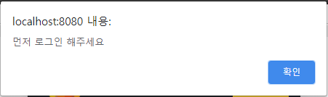
화 면 명 | 메인-비로그인상태 | 업 무 구 분 | 로그인 요청
경 로 | 메인- WELCOME 버튼 클릭 | 화 면 아 이 디 | 메인-로그인 요청
Description
1
2
3
4
5
6
7

Slide 4
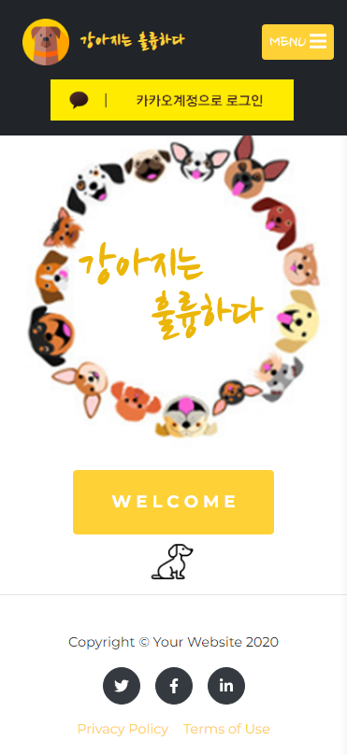

화 면 명 | 로그인 버튼 | 업 무 구 분 | 로그인 버튼
경 로 | 메인-메뉴 | 화 면 아 이 디 | 로그인 버튼
Description
1 | 메뉴 닫기
2 | 로그인하기
3
4
5
6
7
1
2

Slide 5
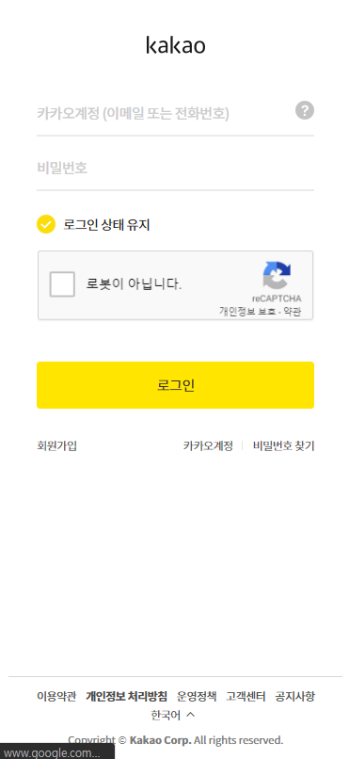
화 면 명 | 로그인 창 | 업 무 구 분 | 로그인
경 로 | 메인-메뉴-카카오 로그인 | 화 면 아 이 디 | 로그인
Description
1
2
3
4
5
6
7

Slide 6
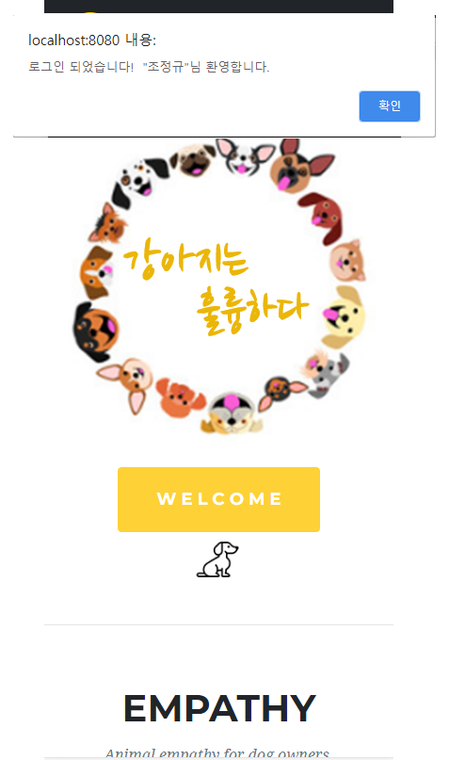
화 면 명 | 로그인 성공 | 업 무 구 분 | 로그인 성공
경 로 | 메뉴-로그인 | 화 면 아 이 디 | 로그인 성공
Description
1
2
3
4
5
6
7

Slide 7
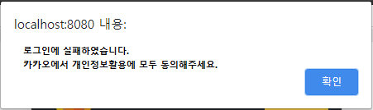
화 면 명 | 로그인 실패 | 업 무 구 분 | 로그인 실패
경 로 | 메뉴-로그인 | 화 면 아 이 디 | 로그인 실패
Description
1
2
3
4
5
6
7

Slide 8
화 면 명 | 로그인 메인 | 업 무 구 분 | 로그인 메인
경 로 | 메인 | 화 면 아 이 디 | 로그인 메인
Description
1 | 홈으로 이동
2 | 메뉴 열기
3 | 동물공감 게시판으로 이동
4
5
6
7
1
2
3

Slide 9
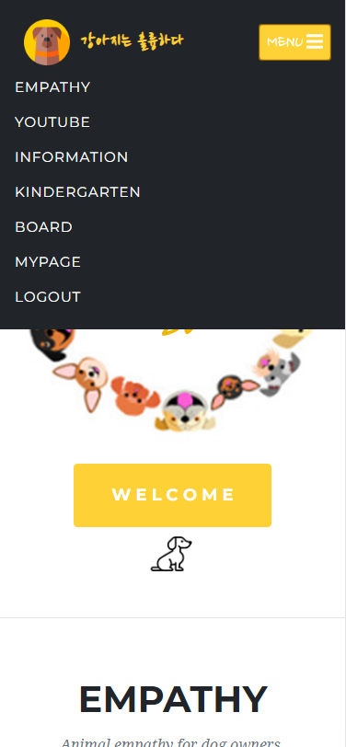

화 면 명 | 로그인 메뉴 | 업 무 구 분 | 로그인 메뉴
경 로 | 메인-메뉴 | 화 면 아 이 디 | 로그인 메뉴
Description
1 | 동물공감 게시판
2 | 유튜브 게시판
3 | 정보 게시판
4 | 동물유치원 지도
5 | 회원 게시판
6 | 마이페이지
7 | 로그아웃
1
2
3
4
5
6
7

Slide 10
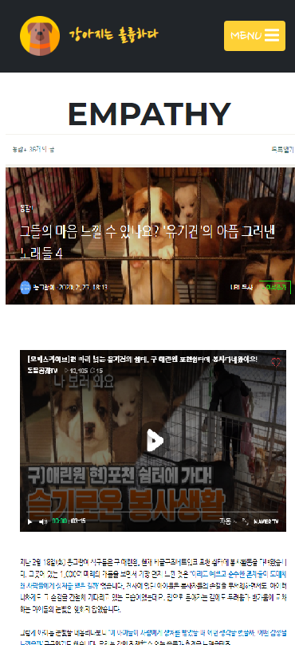
화 면 명 | 동물공감 게시판 | 업 무 구 분 | 동물공감 게시판
경 로 | 메인-메뉴-동물공감 | 화 면 아 이 디 | 동물공감 게시판
1
Description
1 | 홈으로 이동
2 | 메뉴 열기
3
4
5
6
7
2

Slide 11
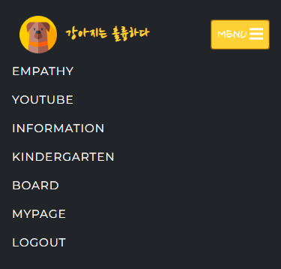
화 면 명 | 동물공감 게시판 메뉴열기 | 업 무 구 분 | 메뉴열기
경 로 | 메인-메뉴-동물공감-메뉴 | 화 면 아 이 디 | 동물공감 게시판 메뉴
Description
1 | 동물공감 게시판
2 | 유튜브 게시판
3 | 정보 게시판
4 | 동물유치원 지도
5 | 회원 게시판
6 | 마이페이지
7 | 로그아웃
1
2
3
4
5
6
7

Slide 12
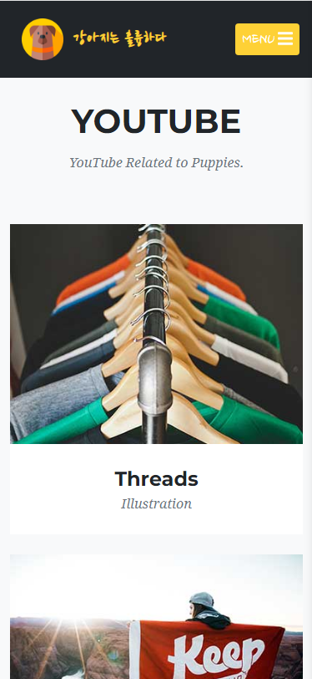
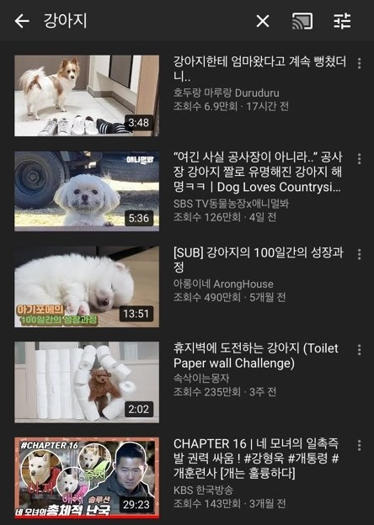
화 면 명 | 유튜브 게시판 | 업 무 구 분 | 유튜브 게시판
경 로 | 메인-메인-유튜브 | 화 면 아 이 디 | 유튜브 게시판
Description
1 | 홈으로 이동
2 | 메뉴 열기
3 | 영상 재생
4
5
6
7
1
2
3

Slide 13
화 면 명 | 유튜브 게시판 메뉴열기 | 업 무 구 분 | 게시판 메뉴 열기
경 로 | 메인-메인-유튜브-메뉴 | 화 면 아 이 디 | 유튜브 게시판 메뉴
Description
1 | 동물공감 게시판
2 | 유튜브 게시판
3 | 정보 게시판
4 | 동물유치원 지도
5 | 회원 게시판
6 | 마이페이지
7 | 로그아웃
1
2
3
4
5
6
7

Slide 14
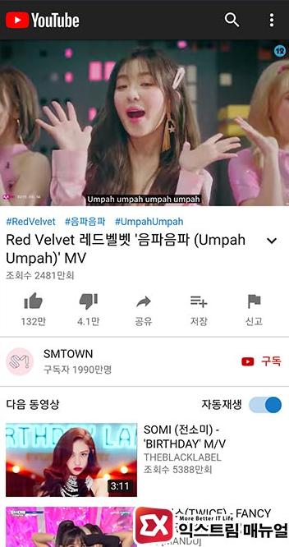
화 면 명 | 유튜브 영상 | 업 무 구 분 | 유튜브 영상
경 로 | 메인-메인-유튜브-영상재생 | 화 면 아 이 디 | 유튜브 영상
Description
1 | 홈으로 이동
2 | 메뉴 열기
3
4
5
6
7
1
2

Slide 15
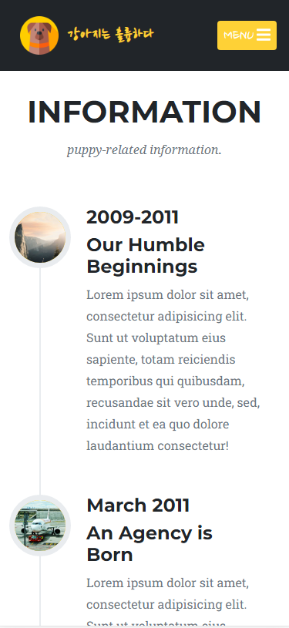
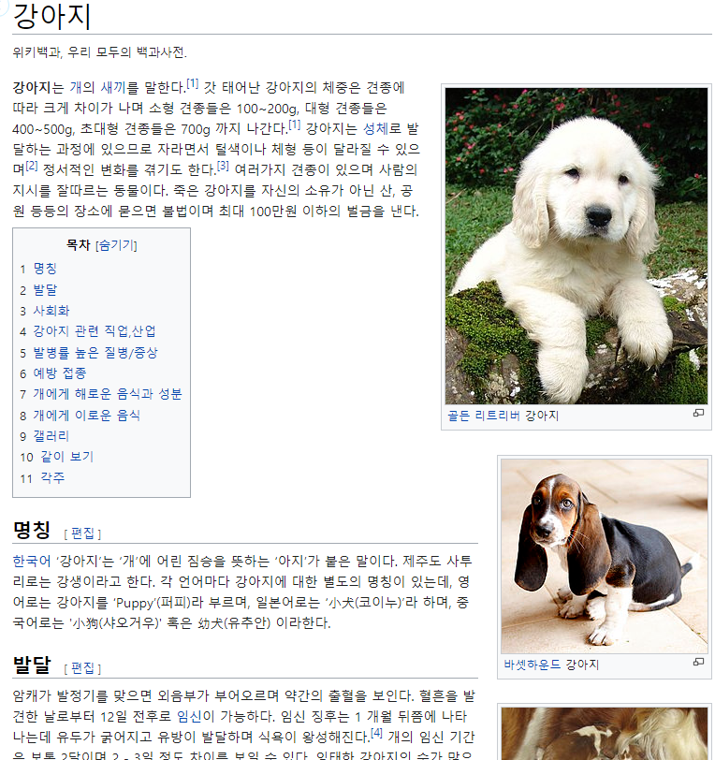
화 면 명 | 정보 게시판 | 업 무 구 분 | 정보 게시판
경 로 | 메인-메뉴-정보게시판 | 화 면 아 이 디 | 정보 게시판
Description
1 | 홈으로 이동
2 | 메뉴 열기
3
4
5
6
7
1
2

Slide 16
화 면 명 | 정보 게시판 메뉴열기 | 업 무 구 분 | 게시판 메뉴열기
경 로 | 메인-메뉴-정보게시판-메뉴 | 화 면 아 이 디 | 정보 게시판 메뉴
Description
1 | 동물공감 게시판
2 | 유튜브 게시판
3 | 정보 게시판
4 | 동물유치원 지도
5 | 회원 게시판
6 | 마이페이지
7 | 로그아웃
1
2
3
4
5
6
7

Slide 17
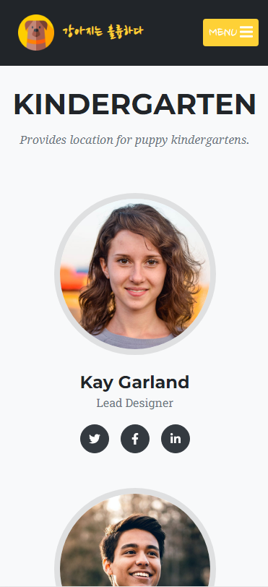
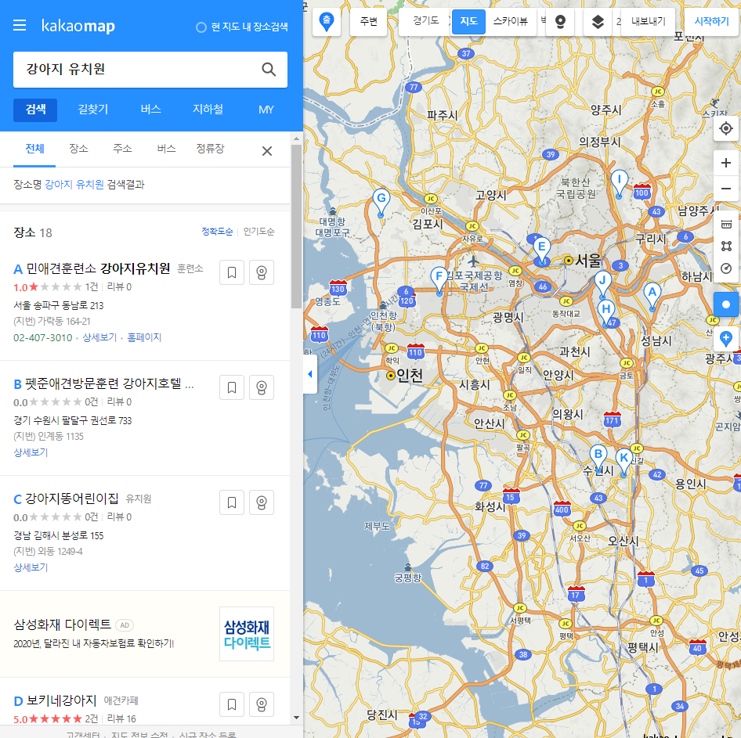
화 면 명 | 강아지 유치원 지도 | 업 무 구 분 | 강아지 유치원 지도
경 로 | 메인-메뉴-유치원 | 화 면 아 이 디 | 강아지 유치원 지도
1
2
Description
1 | 홈으로 이동
2 | 메뉴 열기
3 | 상세보기
4
5
6
7
3

Slide 18
화 면 명 | 강아지 유치원 지도 메뉴열기 | 업 무 구 분 | 지도 게시판 메뉴열기
경 로 | 메인-메뉴-유치원-메뉴 | 화 면 아 이 디 | 유치원 지도 메뉴
Description
1 | 동물공감 게시판
2 | 유튜브 게시판
3 | 정보 게시판
4 | 동물유치원 지도
5 | 회원 게시판
6 | 마이페이지
7 | 로그아웃
1
2
3
4
5
6
7

Slide 19
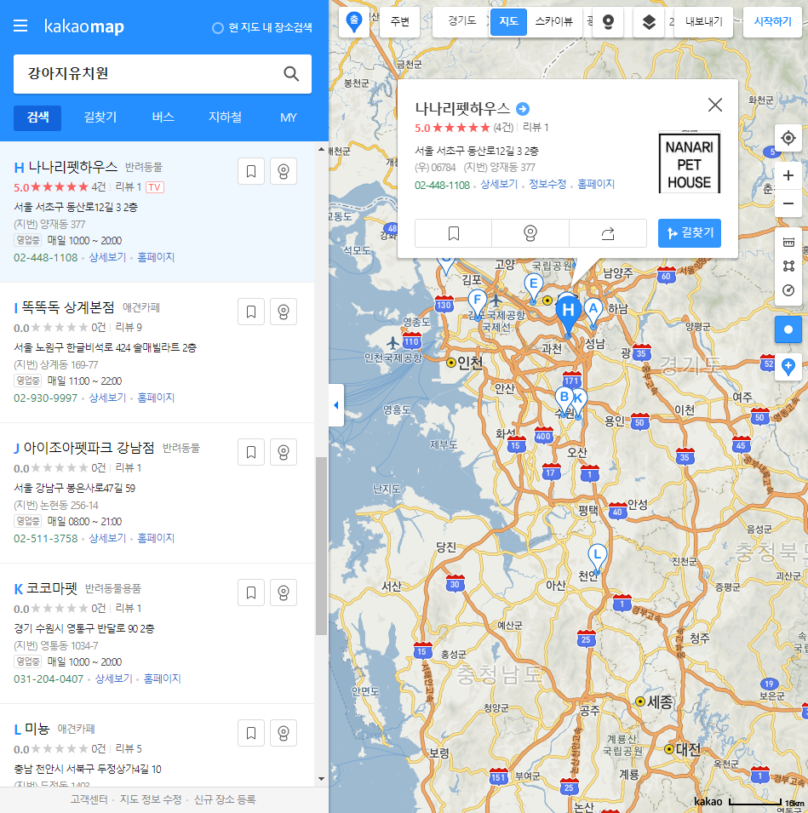
화 면 명 | 지도 상세보기 | 업 무 구 분 | 지도 상세보기
경 로 | 메인-메뉴-유치원-상세보기 | 화 면 아 이 디 | 지도 상세보기
1
2
Description
1 | 홈으로 이동
2 | 메뉴 열기
3 | 링크 열기
4
5
6
7
3

Slide 20
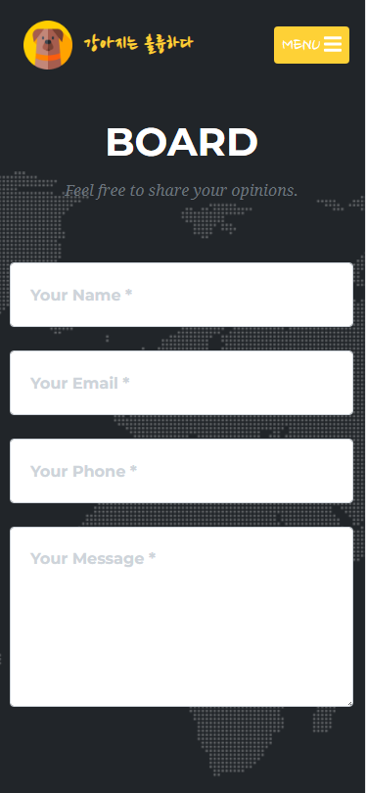
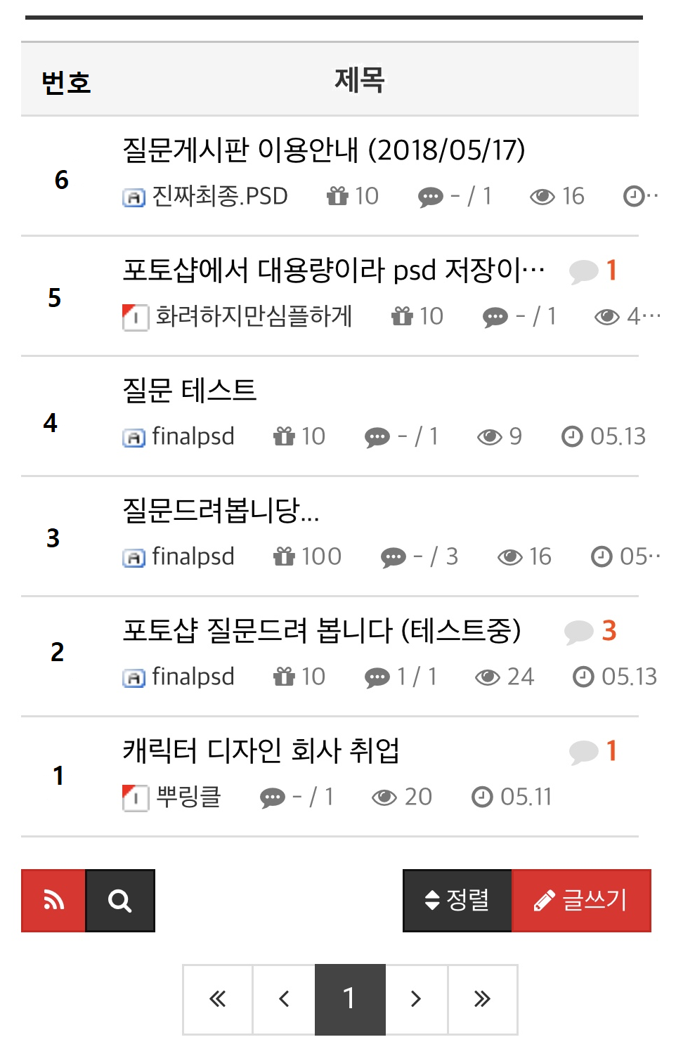
화 면 명 | 회원 게시판 | 업 무 구 분 | 회원 게시판
경 로 | 메인-메뉴-게시판 | 화 면 아 이 디 | 회원 게시판
1
Description
1 | 홈으로 이동
2 | 메뉴 열기
3 | 글작성
4 | 페이지 넘기기
5 | 글디테일
6
7
2
5
3
4

Slide 21
화 면 명 | 회원 게시판 메뉴열기 | 업 무 구 분 | 게시판 메뉴열기
경 로 | 메인-메뉴-게시판-메뉴 | 화 면 아 이 디 | 회원 게시판 메뉴
Description
1 | 동물공감 게시판
2 | 유튜브 게시판
3 | 정보 게시판
4 | 동물유치원 지도
5 | 회원 게시판
6 | 마이페이지
7 | 로그아웃
1
2
3
4
5
6
7

Slide 22
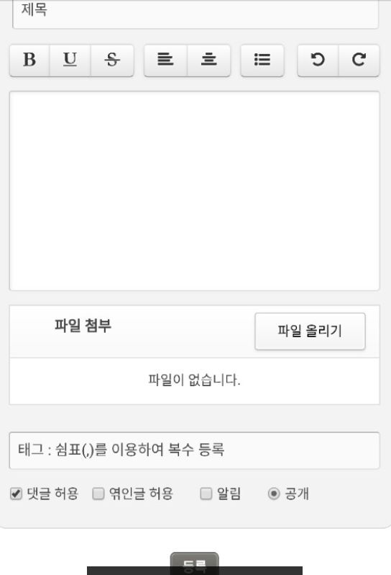
화 면 명 | 글작성 | 업 무 구 분 | 글작성
경 로 | 메인-메뉴-게시판-글작성 | 화 면 아 이 디 | 회원 게시판 글작성
Description
1 | 홈으로 이동
2 | 메뉴 열기
3 | 글등록
4
5
6
7
1
2
3

Slide 23
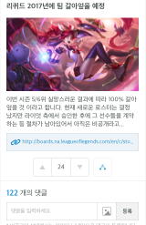
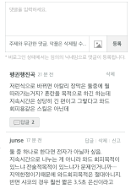
화 면 명 | 글디테일 | 업 무 구 분 | 글디테일
경 로 | 메인-메뉴-게시판-글디테일 | 화 면 아 이 디 | 회원 게시판 글디테일
1
Description
1 | 홈으로 이동
2 | 메뉴 열기
3 | 글수정
4 | 글삭제
5 | 댓글등록
6 | 댓글삭제
7
2
5
6
3
4
수정
삭제

Slide 24
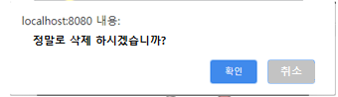
화 면 명 | 글 삭제 진행 | 업 무 구 분 | 글 삭제 진행
경 로 | 메인-메뉴-게시판-글디테일-글삭제 | 화 면 아 이 디 | 회원 게시판 글삭제
Description
1 | 글 삭제 실행
2 | 글 삭제 취소
3
4
5
6
7
1
2
수정
삭제

Slide 25
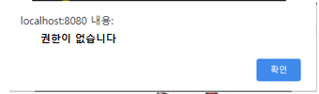
화 면 명 | 미권한 글 삭제 진행 | 업 무 구 분 | 미권한 글 삭제 진행
경 로 | 메인-메뉴-게시판-글디테일-글삭제 | 화 면 아 이 디 | 회원 게시판 글삭제
Description
1
2
3
4
5
6
7
수정
삭제

Slide 26
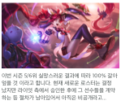
화 면 명 | 글수정 | 업 무 구 분 | 글수정
경 로 | 메인-메뉴-게시판-글디테일-글수정 | 화 면 아 이 디 | 회원 게시판 글수정
Description
1 | 홈으로 이동
2 | 메뉴 열기
3 | 수정 완료
4
5
6
7
1
2
3

Slide 27
화 면 명 | 미권한 글 수정 진행 | 업 무 구 분 | 미권한 글 수정 진행
경 로 | 메인-메뉴-게시판-글디테일-글수정 | 화 면 아 이 디 | 회원 게시판 글수정
Description
1
2
3
4
5
6
7
수정
삭제

Slide 28
화 면 명 | 댓글 삭제 진행 | 업 무 구 분 | 댓글 삭제 진행
경 로 | 메인-메뉴-게시판-글디테일-댓글삭제 | 화 면 아 이 디 | 회원 게시판 댓글삭제
Description
1 | 댓글 삭제 진행
2 | 댓글 삭제 취소
3
4
5
6
7
1
2
수정
삭제

Slide 29
화 면 명 | 미권한 댓글 삭제 진행 | 업 무 구 분 | 미권한 댓글 삭제 진행
경 로 | 메인-메뉴-게시판-글디테일-댓글삭제 | 화 면 아 이 디 | 회원 게시판 댓글삭제
Description
1
2
3
4
5
6
7
수정
삭제

Slide 30
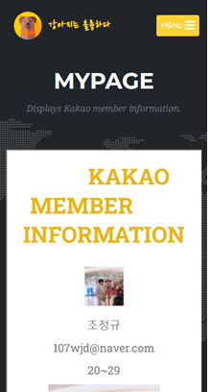
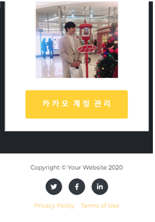
화 면 명 | 마이페이지 | 업 무 구 분 | 마이페이지
경 로 | 메인-메뉴-마이페이지 | 화 면 아 이 디 | 마이페이지
Description
1 | 홈으로 이동
2 | 메뉴 열기
3 | 카카오 계정 관리 페이지로 이동
4
5
6
7
1
2
3

Slide 31
화 면 명 | 마이페이지 메뉴열기 | 업 무 구 분 | 마이페이지 메뉴열기
경 로 | 메인-메뉴-마이페이지-메뉴 | 화 면 아 이 디 | 마이페이지 메뉴
Description
1 | 동물공감 게시판
2 | 유튜브 게시판
3 | 정보 게시판
4 | 동물유치원 지도
5 | 회원 게시판
6 | 마이페이지
7 | 로그아웃
1
2
3
4
5
6
7

Slide 32
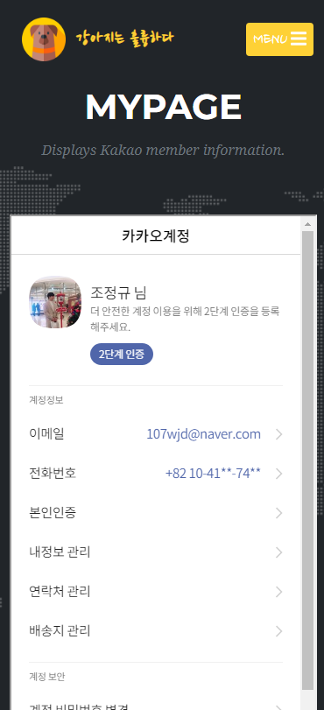
화 면 명 | 카카오 계정 관리 | 업 무 구 분 | 카카오 계정 관리
경 로 | 메인-메뉴-마이페이지-카카오계정관리 | 화 면 아 이 디 | 카카오 계정 관리
Description
1 | 홈으로 이동
2 | 메뉴 열기
3
4
5
6
7
1
2

Slide 33
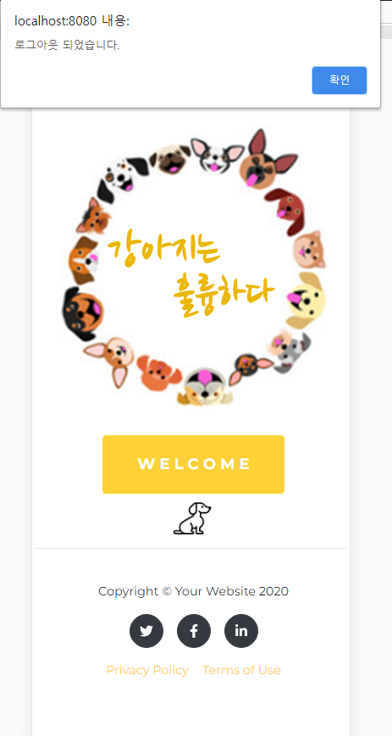

화 면 명 | 로그아웃 | 업 무 구 분 | 로그아웃
경 로 | 메인-메뉴-로그아웃 | 화 면 아 이 디 | 로그아웃
Description
1
2
3
4
5
6
7

